Slide 1
CHÀO MỪNG QUÝ THẦY CÔ
VỀ DỰ GIỜ THĂM LỚP
Môn: Tiếng Việt
Bài 23: Th, th, ia ( Tiết 2)

Slide 3
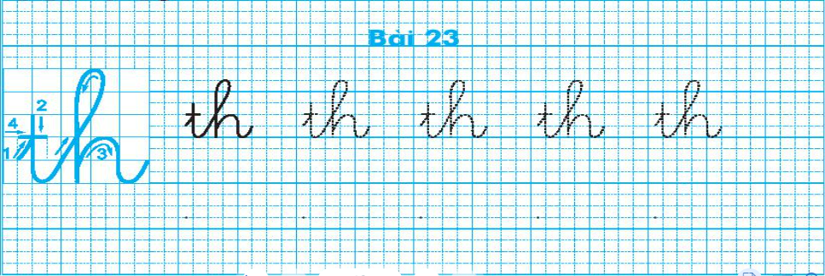

Slide 6
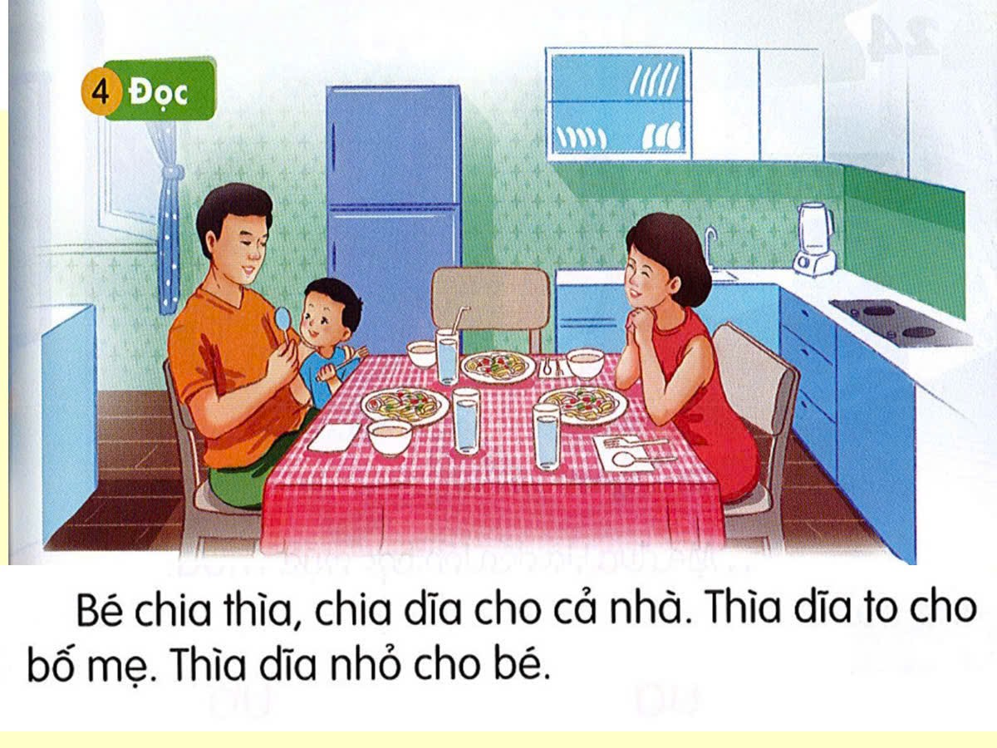
1

Slide 7
Bé chia thìa, chia dĩa cho cả nhà. Thìa dĩa to cho bố mẹ. Thìa dĩa nhỏ cho bé.

Slide 8
Bé chia thìa, chia dĩa cho cả nhà. Thìa dĩa to cho bố mẹ. Thìa dĩa nhỏ cho bé.
1
2
3

Slide 9
Bé chia thìa, chia dĩa cho cả nhà. Thìa dĩa to cho bố mẹ. Thìa dĩa nhỏ cho bé.
thia
ia
ia
ia
ia
Thia
ia
Thia
ia

Slide 10
chia
1
Luyện đọc
thia
2
dia
3

Slide 11
Bé chia thìa, chia dĩa cho cả nhà. Thìa dĩa to cho bố mẹ. Thìa dĩa nhỏ cho bé.
ia
ia
ia
ia
Thia
ia
Thia
ia

Slide 12
Bé chia thìa, chia dĩa cho cả nhà. Thìa dĩa to cho bố mẹ. Thìa dĩa nhỏ cho bé.
1
2
3

Slide 13
Luyện đọc nhóm 4

Slide 14
1

Slide 15
Gia đình bạn nhỏ có những ai?
Bạn nhỏ chia thìa dĩa to cho ai ?

Slide 17
Thảo luận nhóm 4

Slide 19
Xin trân trọng cảm ơn các cô giáo.
Chúc các em chăm ngoan, học giỏi!

